Slide 1
Week 7/Session 11 Soto
Indonesian Cuisine

Slide 2
Learning Objectives
Setelah mempelajari materi ini mahasiswa diharapkan dapat menjelaskan tentang:
LO1: Mahasiswa dapat mengindentifikasi peralatan tradisional dan bumbu yang dipakai.
LO2: Mahasiswa dapat mengaplikasikan memasak makanan tradisional Indonesia dan macam-macam hidangan khas Indonesia.
LO3: Mahasiswa dapat menunjukkan persiapan dan proses memasak hidangan Indonesia.

Slide 3
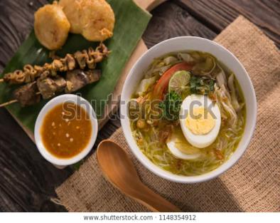
SOTO
Adalah salah satu kuliner Nusantara yang berupa kuah yang terbuat dari kaldu ayam,daging, atau sayuran.
Ada sekitar 75 jenis soto yang ada di Indonesia
Soto memiliki nama yang berbeda - beda berdasarkan daerah khasnya seperti Sroto, Coto, Sauto dan Tauto.
Perbedaan sebutan berasal dari bahan bahan special yang digunakan serta perbedaan bahasa asal soto tersebut.

Slide 4
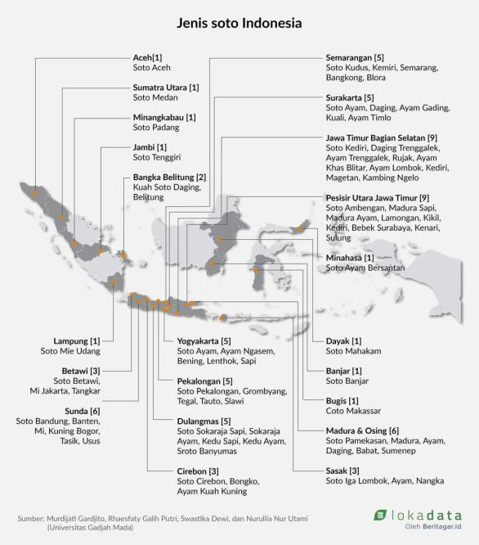

Slide 5
Bahan yang digunakan dalam pembuatan soto
Bahan utama
Bumbu
Isi
Pelengkap

Slide 6
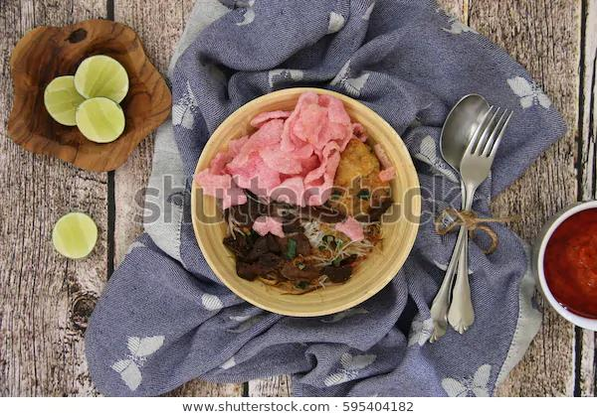
Kaldu/kuah (ayam, daging, jerohan)
Bahan utama

Slide 7
Bumbu
Bawang putih
Bawang merah
Merica
Ketumbar,
Kunyit,
Lengkuas,
Jahe
Daun Salam
Daun Sereh
Kemiri

Slide 8
ISI
Ayam / Daging Sapi
Soun / Mie
Tauge / irisan Kol
Potongan telur rebus
Tomat
Kentang

Slide 9
Pelengkap
Bawang goreng,
Bawang putih goreng, Kerupuk,
Emping,
Acar Timun,
Jeruk Nipis,
Jeruk Limau,
Perkedel
Sambal

Slide 10
Cara penyajian
Soto biasanya disajikan di dalam mangkok.
Soto disantap bersama dengan nasi putih, ketupat atau lontong
Soto disajikan dalam keadaan panas
Kuah soto ada yang bening (soto kudus) ataupun menggunakan santan atau susu (soto betawi)

Slide 11
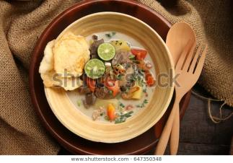
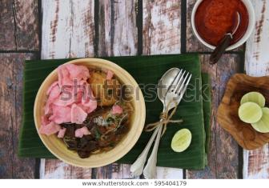
ANEKA SOTO NUSANTARA
SOTO BETAWI
SOTO PADANG

Slide 12
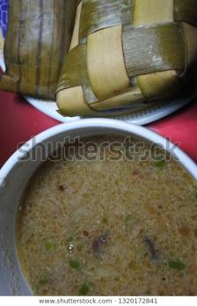
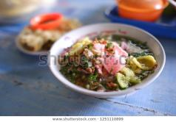
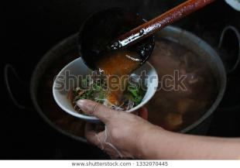
Aneka Soto Nusantara
SROTO
COTO
TAUTO

Slide 14
Makanan tradisional Indonesia Gadjah Mada University Press (2017). Eni Harmayani, Umar Santoso, Murdijati Gardjito
Dapur Indonesia 300 resep makanan populer nusantara Yasa Boga (2014). Cetakan ke tiga Mei 2016. Gramedia. Jakarta. ISBN: 978-602-03-0813-5

